Slide 1
Deep Learning Framework for Package Routing
報告人:梁家碩
日期:3/14

Slide 2
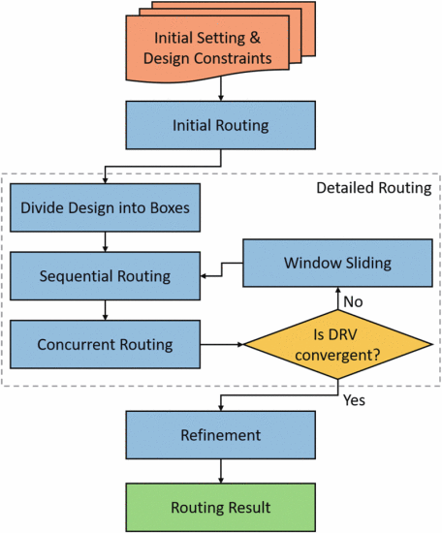
Framework
bump / ball
論文 [2]
劃分盒子(網格)
有順序A*演算法(有排斥力)
網格位移(解決net太擁擠問題)
MARL(沒有net order)
檢查DRV是否收斂
Efficient Net + A*演算法

Slide 3
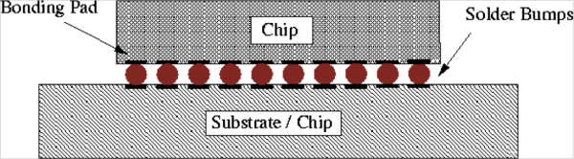
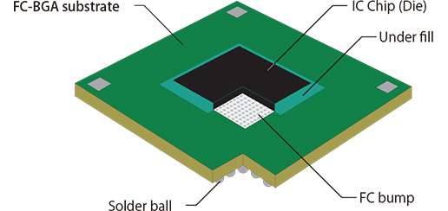
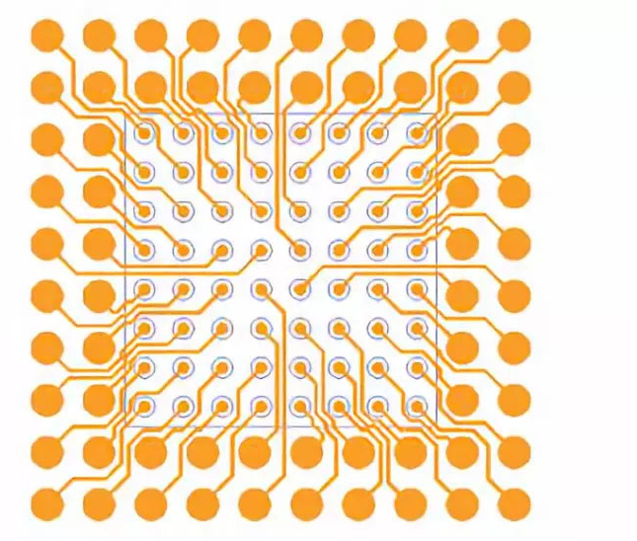
一.Initial Setting
Die pad(ball)
bump pad
Ref:https://www.palomartechnologies.com/blog/bid/28476/Solder-Bump-Bonding-Ball-Bumps-and-Wire-Bonds
Ref:https://pcbmake.com/chip-substrate-material/
Ref:https://www.strongfirst.com.cn/en/news_detail-136-65.html

Slide 4
二. Initial Routing
目的:因為人工手動繞線設計周期較長，所以論文提到用A*演算法去解決這個問題。
輸出結果:只考慮可繞線性，但忽略了線路彎曲及設計規則的違規問題 (DRV)

Slide 5
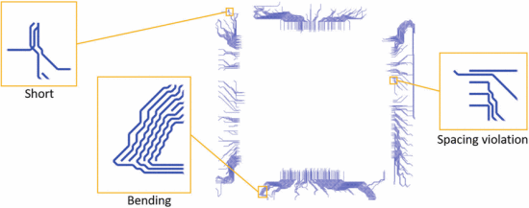
heuristic algorithm

Slide 6
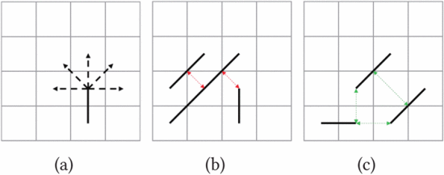
Design rules
設定規則:行走方向、最小間距

Slide 7
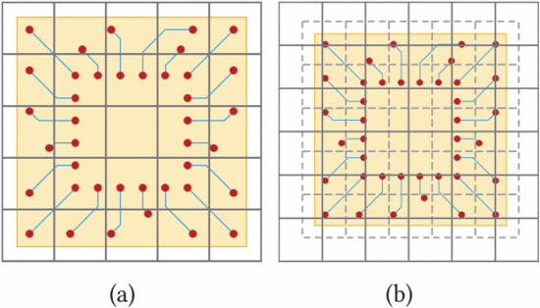
三.Divide Desing Into Boxes

Slide 8
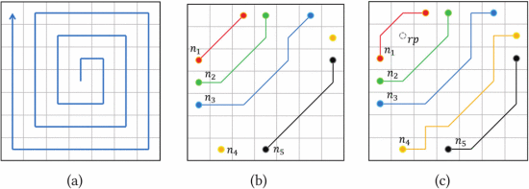

四.Sequential Routing
f = 失敗連線數量
P = 排斥力位置
e =當下那條線的點位置
πc = 線段
(a)排斥力方向(內環到外環)
(b)Net Order : n1、n2、n3、n5 、n4
(c)Net Order : n5、n4、n3、n2、n1

Slide 9
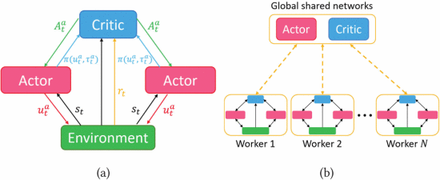
五.Concurrent Routing
圖a是 multi agent 架構 圖b是非同步multi agent(多工)

Slide 10
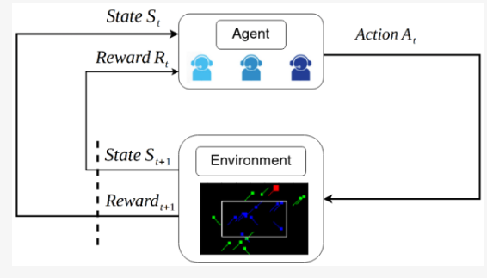

Multi Agent Reinforcement Learning
r = Reward function
Ci = 計算距離和線長獎勵
S = 全部連線成功的獎勵

Slide 11
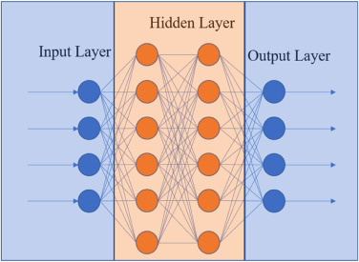
Agent network
GRU(gate recurrent unit )需要考慮過去狀態來決定當前行動
前面跟後面各一層fully connected layer(輸出輸入)
中間有64層 hidden layer(隱藏層)

Slide 12
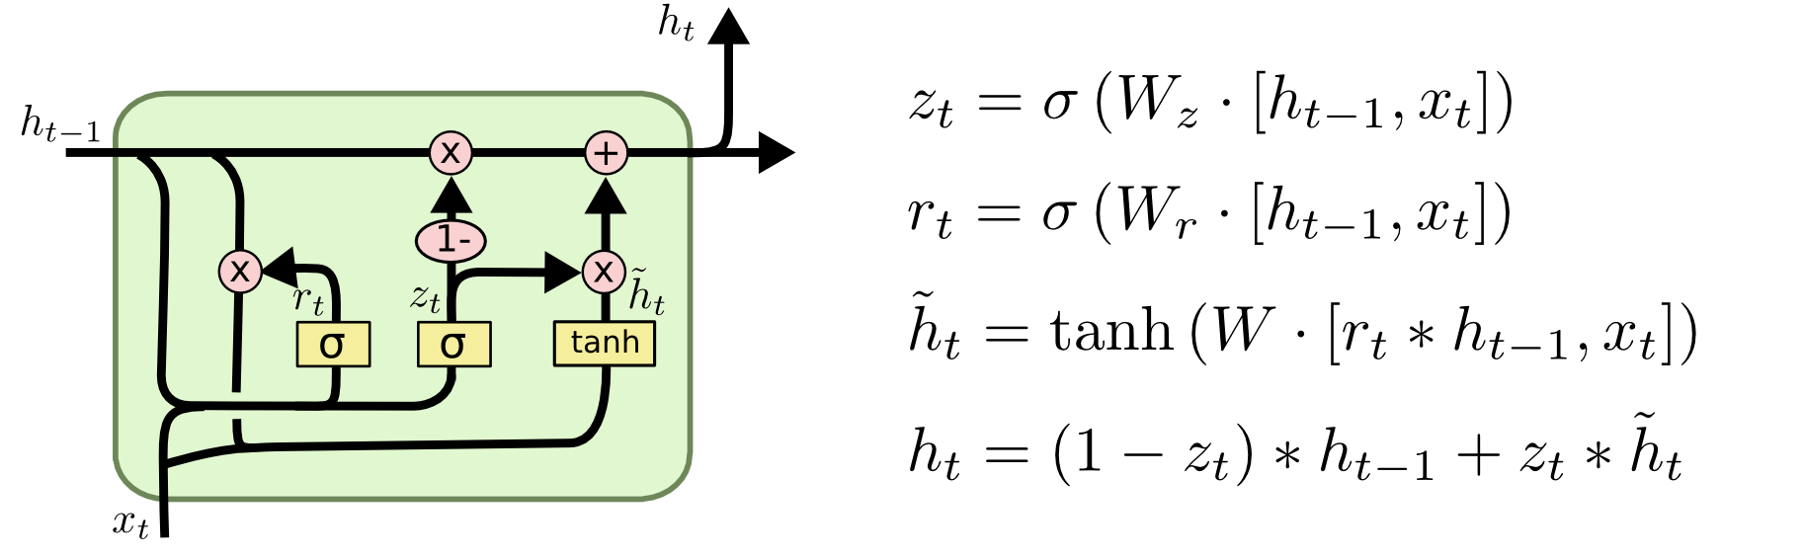
GRU(gate recurrent unit )
Gated Recurrent Unit (GRU)
具有記憶因為Agent需要記得前面的路線觀察環境

Slide 13
Critic network
FC 128unit
FC 128unit
FC 1unit
Action/Value
Feedforward (評估當前狀態或動作的優劣，不需要歷史資訊)
2層fully connected layer有128unit
1層fully connected layer有1unit

Slide 14
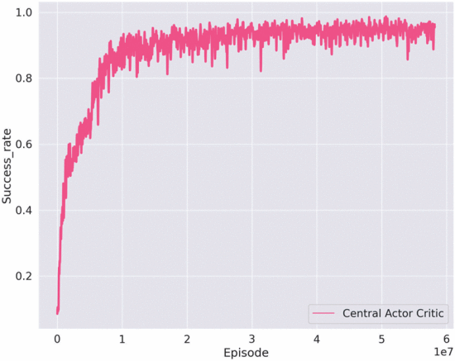
Model Performance

Slide 15
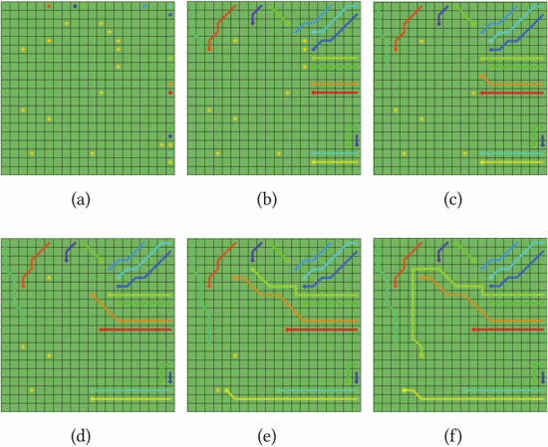
Model Result
因為使用非同步multi agent ，
所以會有合作Reward關係，為了達到更高的Reward(到達目的地)，會先讓橘色線先走

Slide 16
六.Detect DSV Convergent

Slide 17
七.Window sliding

Slide 18
八.Refinement
Efficient Net + A* Algorithm:
訓練資料分成人工繞線盒子和彎曲過多盒子，在進行偵測，這樣只需要重新繞線有偵測到不良的地方

Slide 19
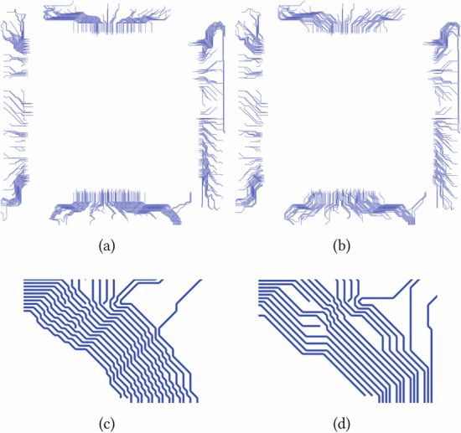

Routing Result
初始結果
優化結果

